Slide 1
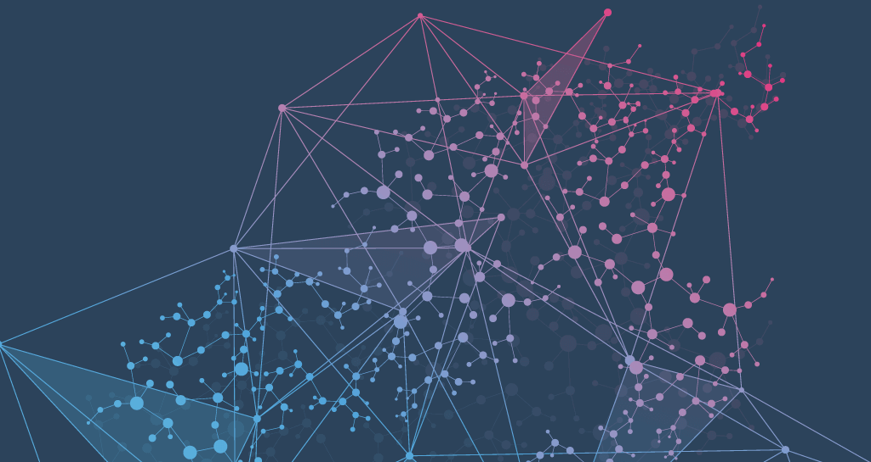
PERFILADO DE CLIENTES POR HABITO DE PAGO DISCRIMINADO POR REGIONES
MAESTRÍA EN CIENCIA DE DATOS Y ANALÍTICA
PROYECTO INTEGRADOR
Agudelo Juan Carlos
Fajardo Daian Paola
Sepulveda Hernan
Sanz Juan David

Slide 2

Agenda
Cual es la metodología usada
Por qué el perfilamientos de clientes es importante?
Cuales son nuestros recursos
Que transformaciones requiera nuestros datos
Ciclo de los datos
Análisis del modelo
Revisión final del modelo y próximos pasos

Slide 3
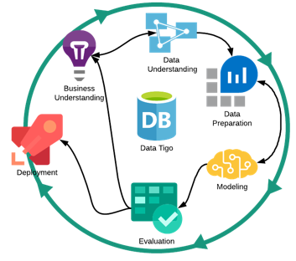
CRISP-DM
Esta metodología proporciona un enfoque estructural para la planificación de proyectos de minería de datos
Notes:
La metodología tiene 6 fases, empezando por Business understanding, Data undersanding, Data preparation, Modelling, Evaluation and Deployment
Entender el problema a resolver (Objetivos del negocio, evluacion del negocio, objetivos de la data, producer el plan del proyecto)
Entender fortalezas y limitaciones de la data. Revisar los beneficios y costos de las diferntes tecnologias disponibles (Recolectar, describer, explorer, calidad)
Limpieza, cambiar tipos, quitar null values y scalling numerical values (Seleccionar, limpiar, construct, integrate la data)
Construccion de modelos (Seleccionar modelling technique, generar tests for model robustness, build de model, assess the model)
Revisar si este modelo esta de aceurod al business goal(1) (Evaluar los resultados, Revisar el proceso, determiner los siguientes pasos)
Plan the deployment, planear monitoreos y mantenimiento, Producir the final result fo value y 4 revisar el proyecto

Slide 4


Business understanding
Determinar los objetivos del negocio
Evaluación de la situación
Determinar los objetivos de DM
Realizar el plan del proyecto

Slide 5

Tigo
Es una empresa de Telecomunicaciones Colombiana creada en 2006, propiedad de Grupo EPM y de Millicom International Cellular, S.A. La empresa ofrece servicios de telecomunicaciones a nivel nacional e internacional por medio de Colombia Móvil S.A. bajo la marca Tigo y bajo la marca Orbitel en Canadá, Estados Unidos y España.

Slide 6

Tigo
Debido a Tigo es una empresa prestadora de servicios que hoy en día es considerado como esencial (internet y telefonía), y tiene una participación en el mercado del 22,3% en Colombia considerándose así el segundo operador mas grande del país. Es importante conocer el comportamiento de pago de los clientes y las razones que pueden tener para justificar dicho comportamiento.

Slide 7
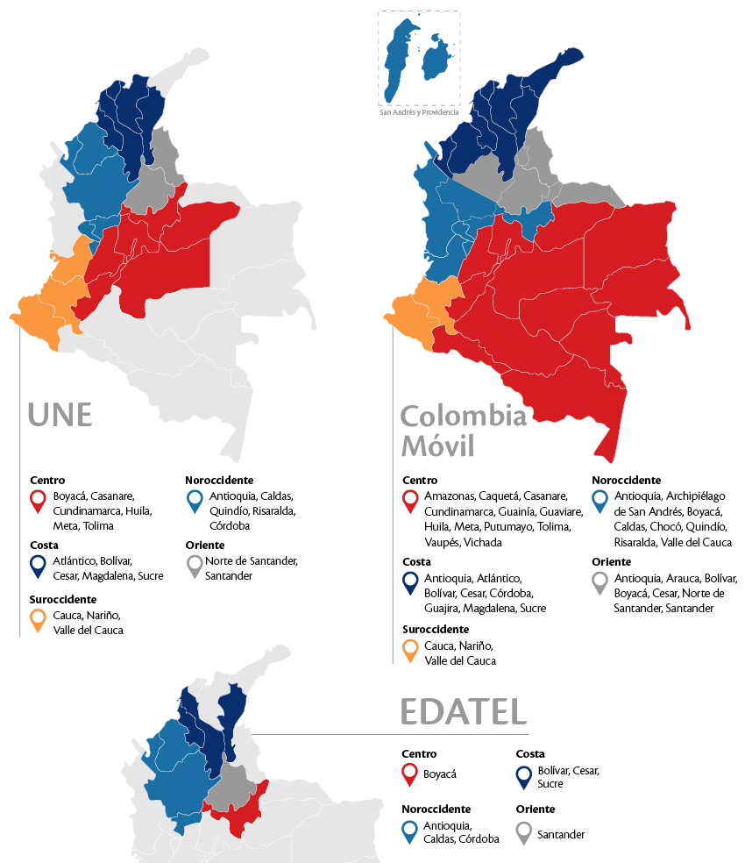
Cobertura por Regiones

Slide 8
Cobertura Acceso Fijo por Regiones

Slide 9
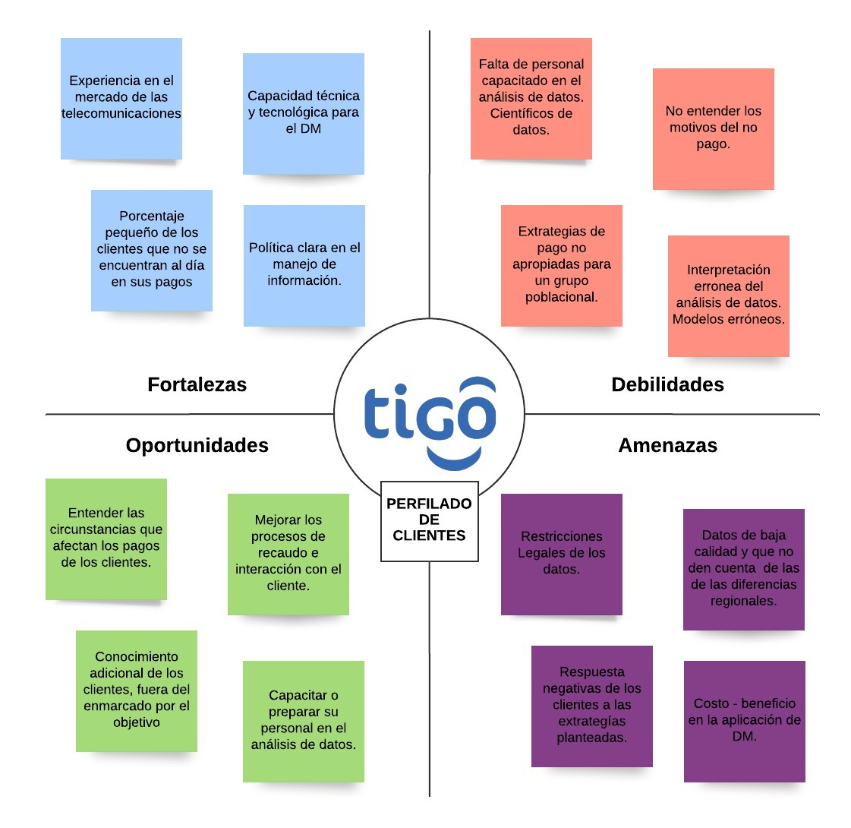
Evaluación de la situación

Slide 10

¿Cuál es nuestra problemática?
¿Existe alguna relación entre los atributos de cliente con su comportamiento de pago?
¿Se puede pronosticar el comportamiento de pago de un cliente nuevo de acuerdo a la data histórica de clientes existentes?
¿Las quejas y reclamos de un cliente tiene algún efecto en el comportamiento de pago?

Slide 11
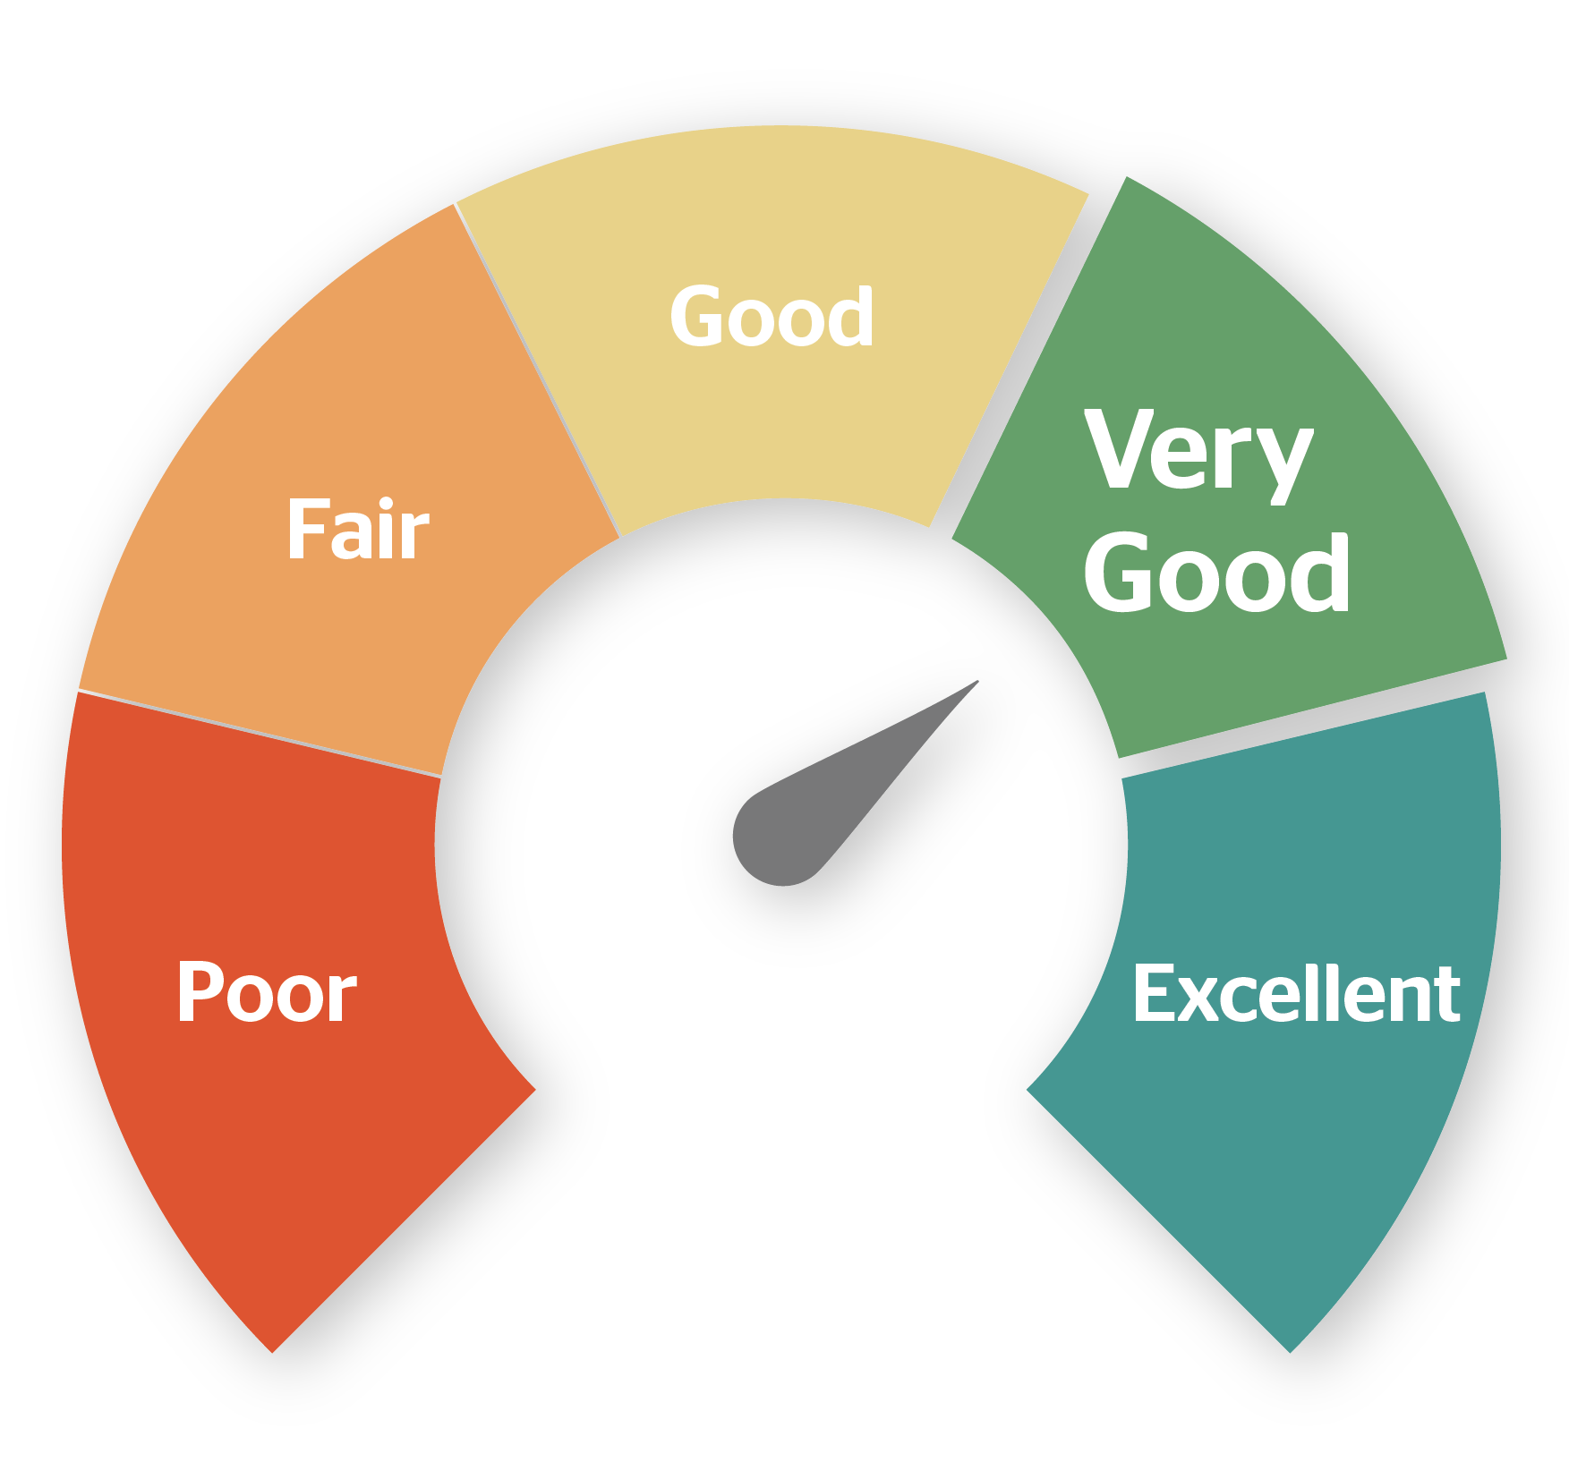
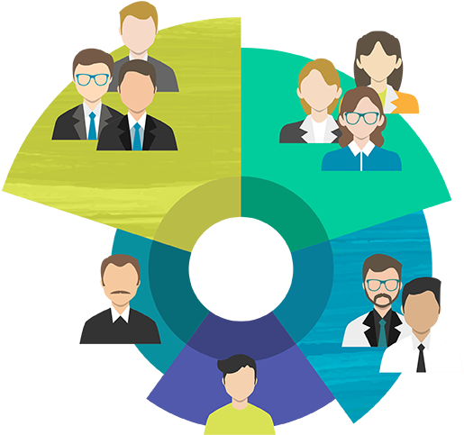


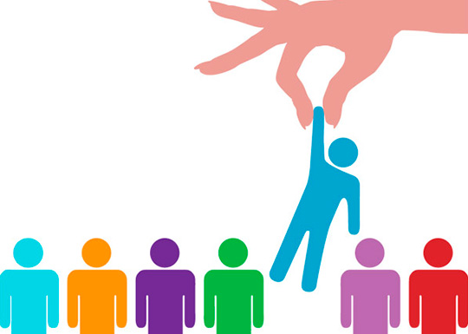
¿Cómo lo solucionaremos?
Habito de pago
Segmentación de Cliente
Modelo Perfilamiento
Datos Cliente

Slide 12
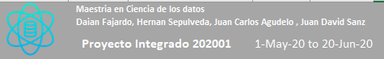
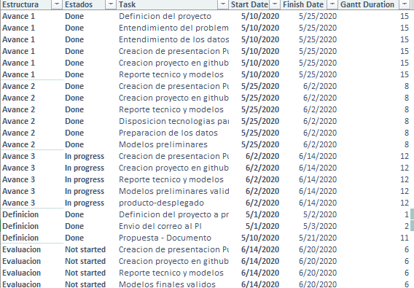
WorkPlan

Slide 13


Data Understanding
Recolectar los datos iniciales
Descripción de los datos
Exploración de los datos
Verificación la calidad de los datos

Slide 14
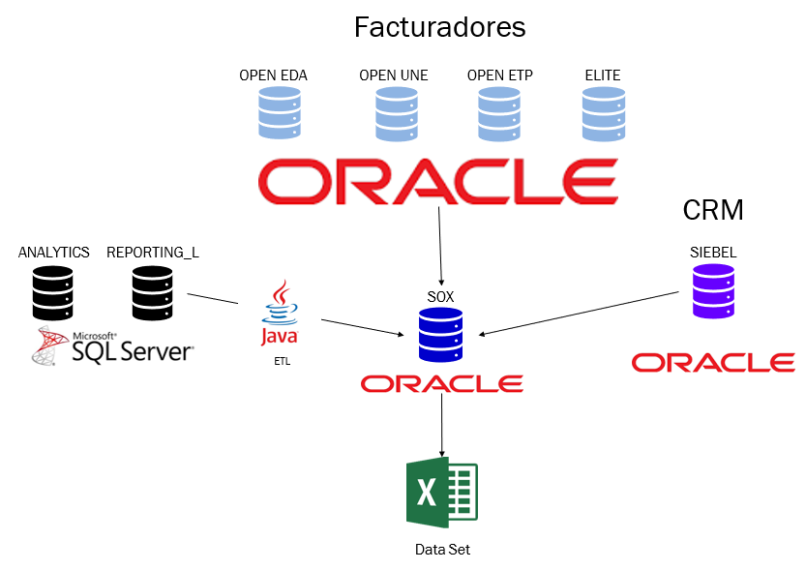
Flujo de datos
Facturadores: Se extrae la información principal de las cuentas por pagar de cada cliente.
CRM: Información básica del cliente, sociodemográfica etc.
Analytics & Reporting L: Información sobre el perfil digital, genero y rango de edad.
SOX: Se recopila toda la información y se procesa de tal manera que se tiene la información necesaria y en el formato indicado.

Slide 15





Selección de los datos
Facturadores | Analytics & Reportin_L | CRM
Contrato Saldo Pendiente Ciclo Vector de pagos Banco Dia de Pago Valor Facturado | Perfil digital Genero Rango de edad | Servicios Fecha Instalación Categoría Estrato Departamento Localidad Segmentación Regional Quejas

Slide 16

Datasets
Los Data Set que fueron evaluados para este proyecto integrador fueron:
DataSet | Descripción | Relevancia
Vector_pago_fijo | Recopilación de los facturadores y cálculo del vector | Alta
Ctrl_cuencobr | Recopilación de todos los facturados de los últimos 12 meses | Alta
Tbl_reconocer | Información del género y rango de edad | Media
Stg_quejas_siebel | Información de quejas de los últimos 6 meses | Alta
Tbl_gestion_cartera | Gestión de los clientes según su cartera | Baja
Tbl_asignaciones | Asignación de los clientes según la cartera | Baja

Slide 17
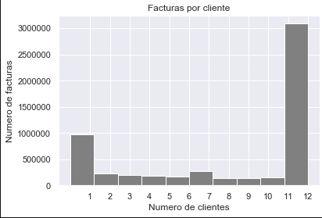
Vector_pago_fijo
Existe un total de 5.548.249 con un total de 58 atributos cuantitativos y cualitativos
También se puede observar el numero de meses que han tenido servicio en los contratos, donde se puede observar que la mayoría tienen 12 meses

Slide 18
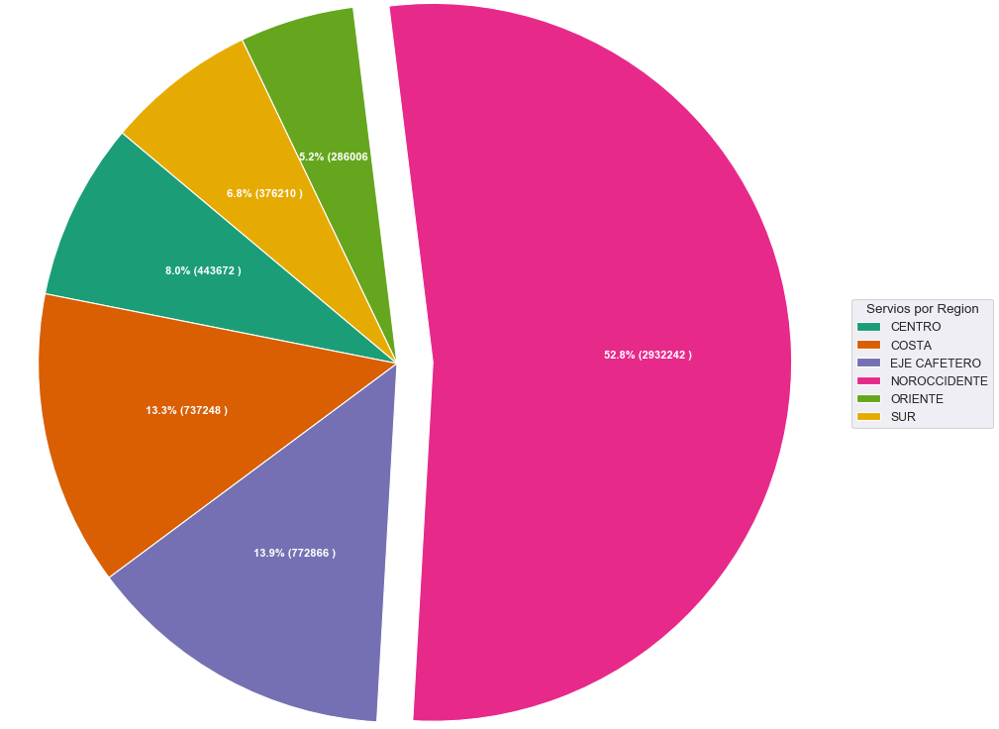
Vector_pago_fijo
Dentro de la exploración de los datos del vector fijo se pude determinar, que la región que tiene mayor parcelación, es el Noroccidente con un 52,8%, seguido por el eje cafetero con 13,9%:

Slide 19
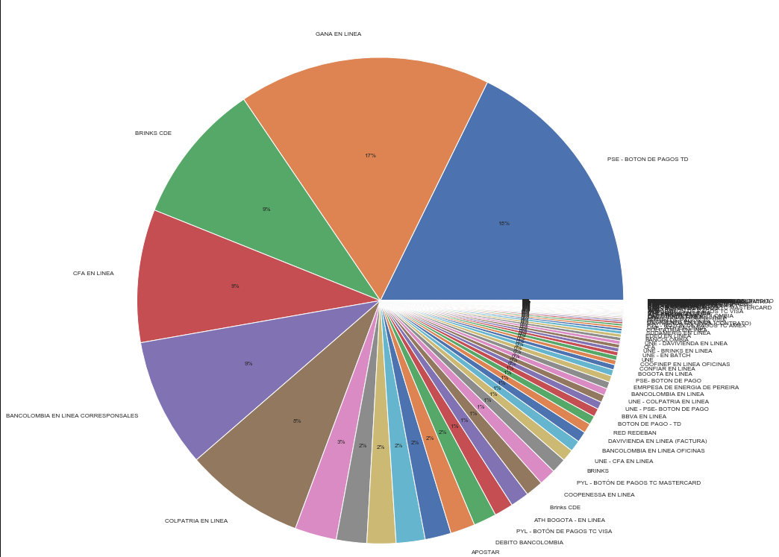
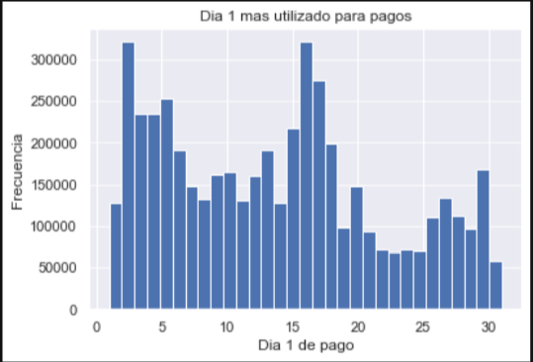
Vector_pago_fijo
Dentro de los días de pagos mas populares se encuentra los principios de mes y el día 15:
Uno de las formas de pago mas populares son: PSE 18%, Gana en línea con 17% y seguido de Bancolombia con 9%

Slide 20
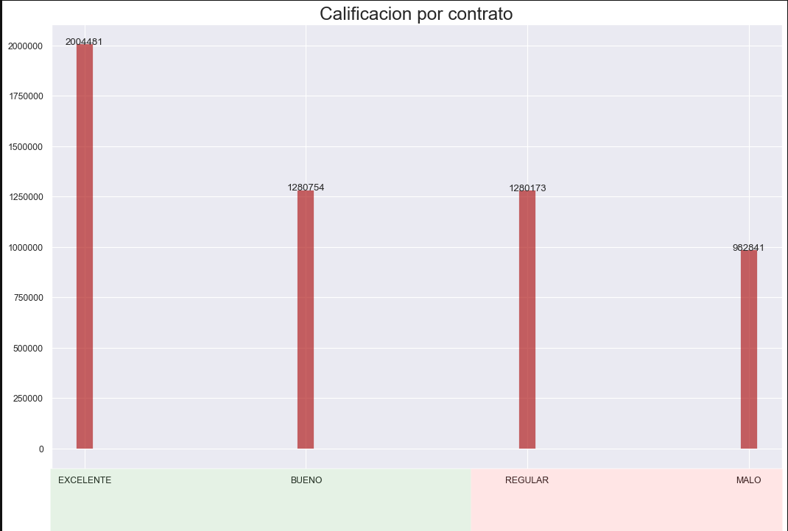
Vector_pago_fijo
La calificación por contrato, muestra que 36,5% son de pago Excelente, y 23,84% son clasificados como buenos

Slide 21
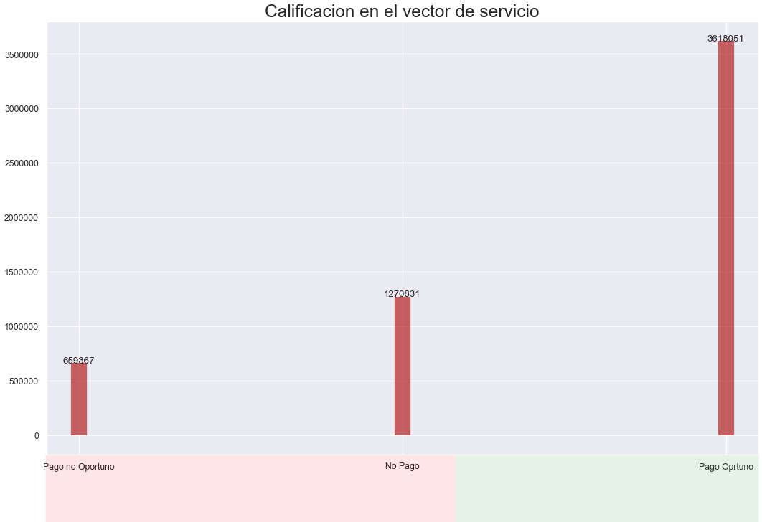
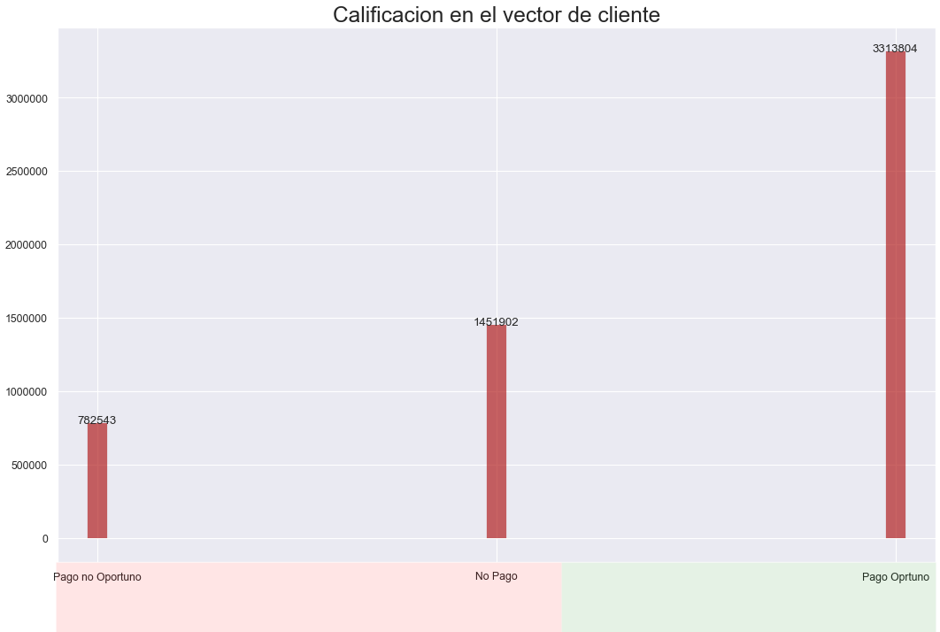
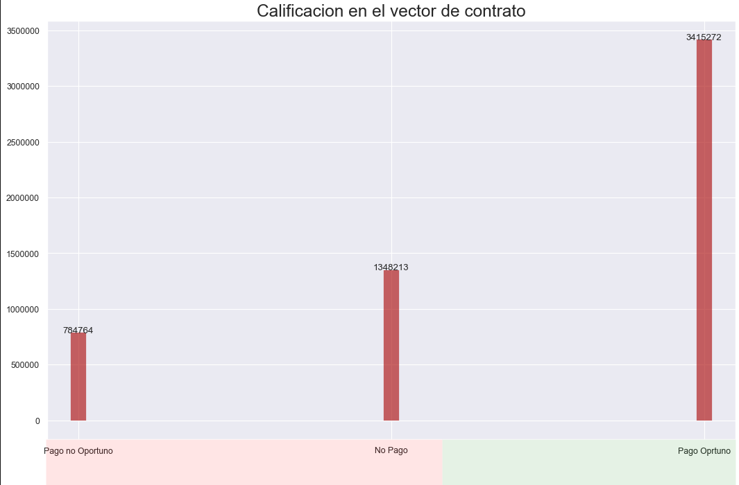
Vector_pago_fijo
Tigo tiene 3 tipo de calificación para cada contrato: Por Cliente, Contrato y por Servicio. Como se puede observar su comportamiento es similar

Slide 22
Vector_pago_fijo

Slide 23
Verificación la calidad de los datos

Slide 24


Data Preparation
Seleccionar los datos
Limpiar los datos
Construir los datos
Integrar los datos
Formato de los datos

Slide 25
Seleccionar los datos
Los Data Set que seleccionados para ser evaluados para este proyecto integrador son:
DataSet | Descripción | Relevancia
Vector_pago_fijo | Recopilación de los facturadores y cálculo del vector | Alta
Ctrl_cuencobr | Recopilación de todos los facturados de los últimos 12 meses | Alta
Stg_quejas_siebel | Información de quejas de los últimos 6 meses | Alta

Slide 26
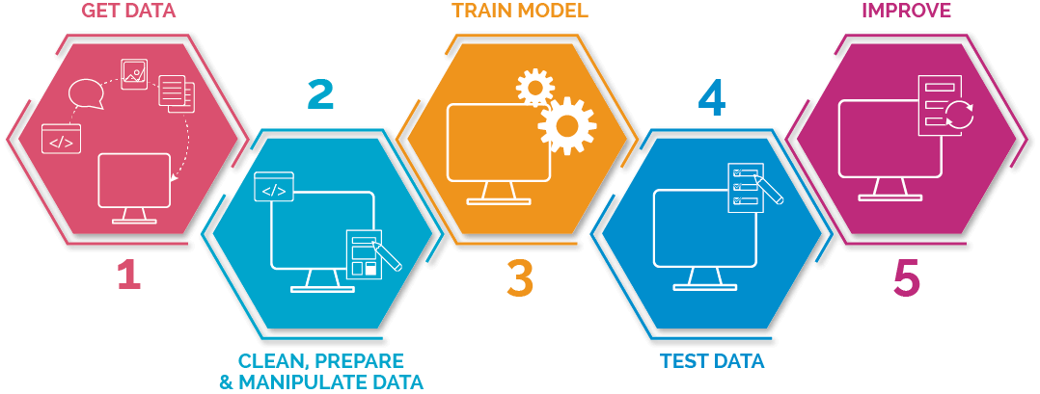
Limpiar los datos
Con el fin de poder generar un modelo en el cual se pueda identificar los tópicos que son prominentes en la base de datos de quejas de los clientes de Tigo.
Por esta razón, se debe realizar una preparación de los datos que incluye la eliminación de puntuación, caracteres especiales, adicional:
Tokenizacion por medio de la librería gensim
Generación de bigram y Trigram con la librería gensim
Eliminación de Stopwords y Lematización con la librería gensim

Slide 27
Construir los datos

Slide 28
Integrar los datos

Slide 29
Formato de los datos

Slide 30


Modelling
Escoger la técnica de modelado
Generar el plan de prueba
Construir el modelo
Evaluar el modelo

Slide 31
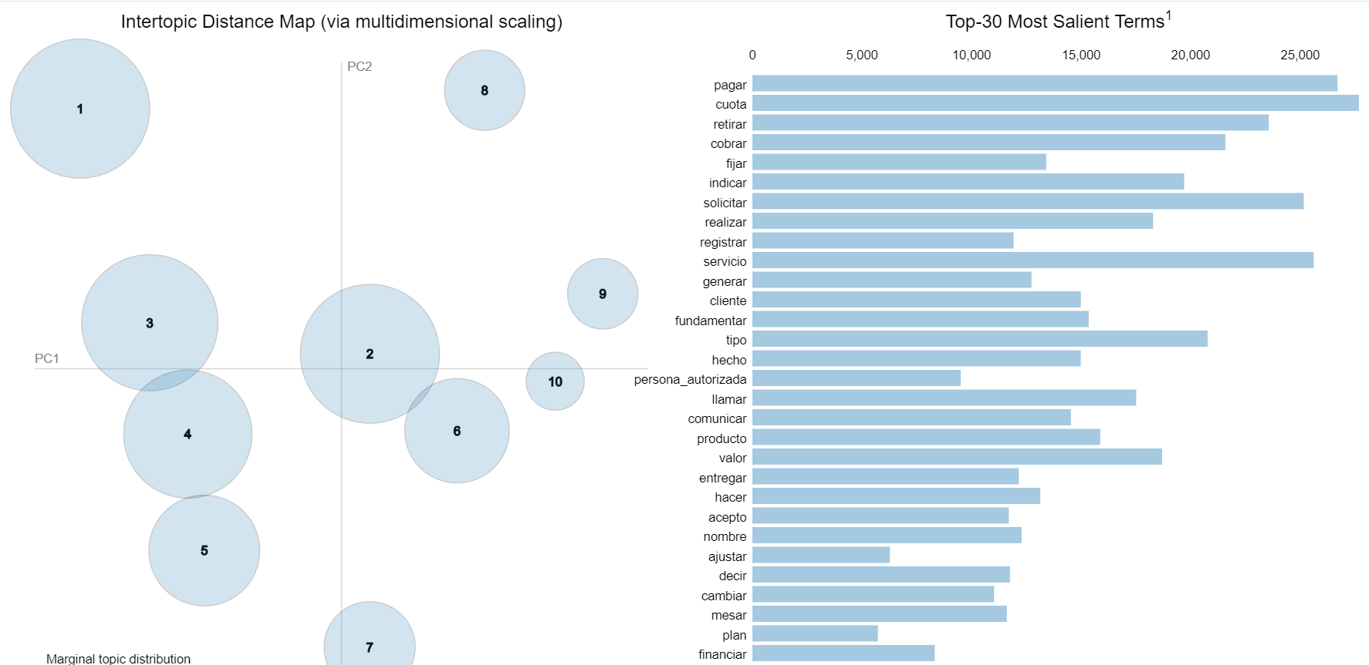
LDA

Slide 32
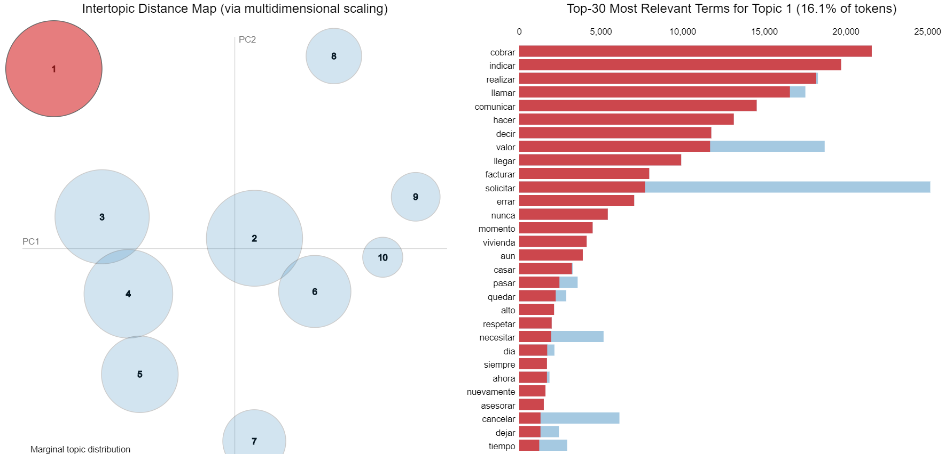
LDA Top1

Slide 33
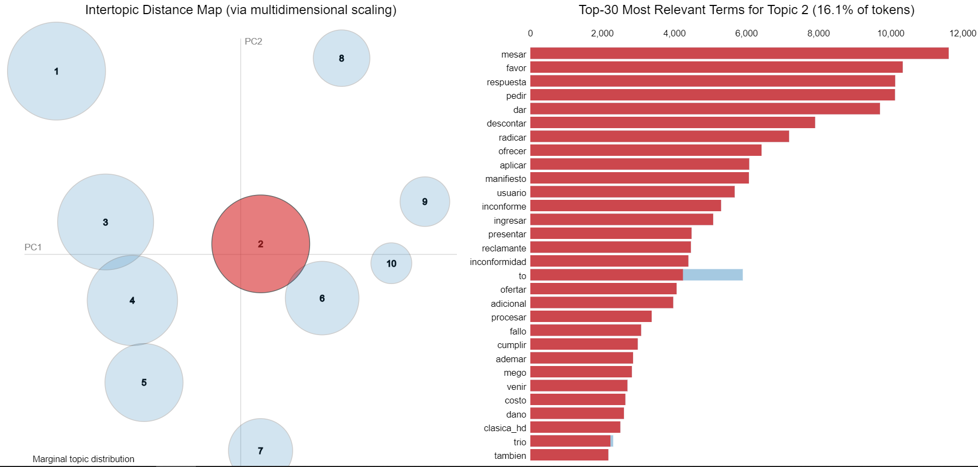
LDA Top2

Slide 34
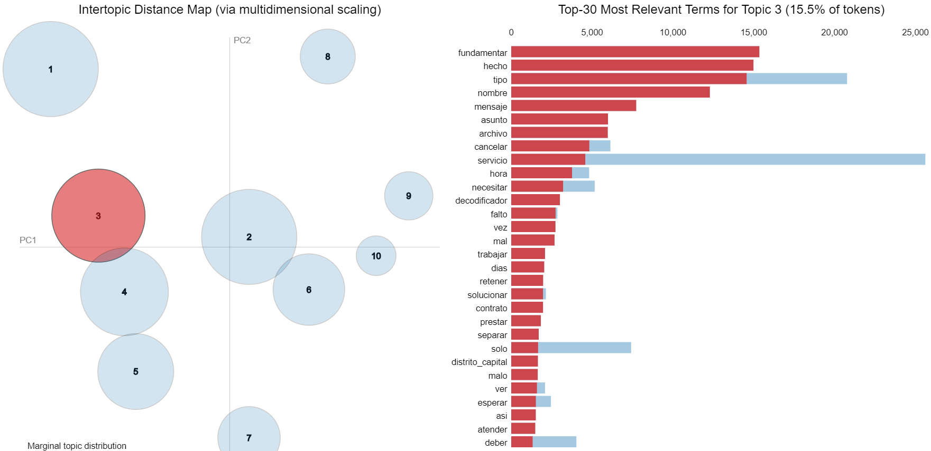
LDA Top3

Slide 35


Data Understanding
Evaluación de resultados
Revisar el proceso
Determinar los próximos pasos

Slide 37


Deployment
Planear la implementación
Planear la monitorización y mantenimiento
Producir el informe final
Revisar el proyecto

